Slide 1
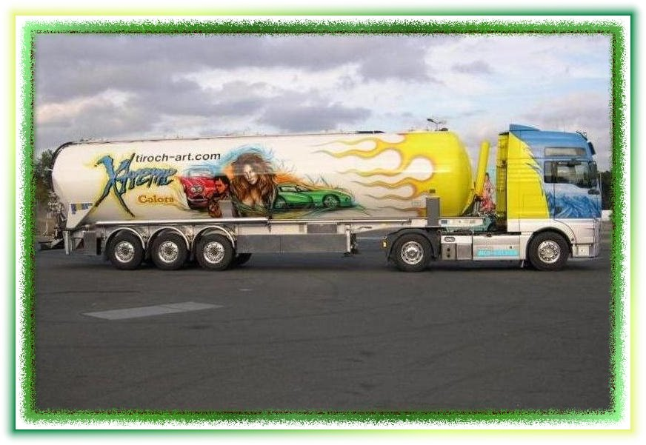





Slide 2
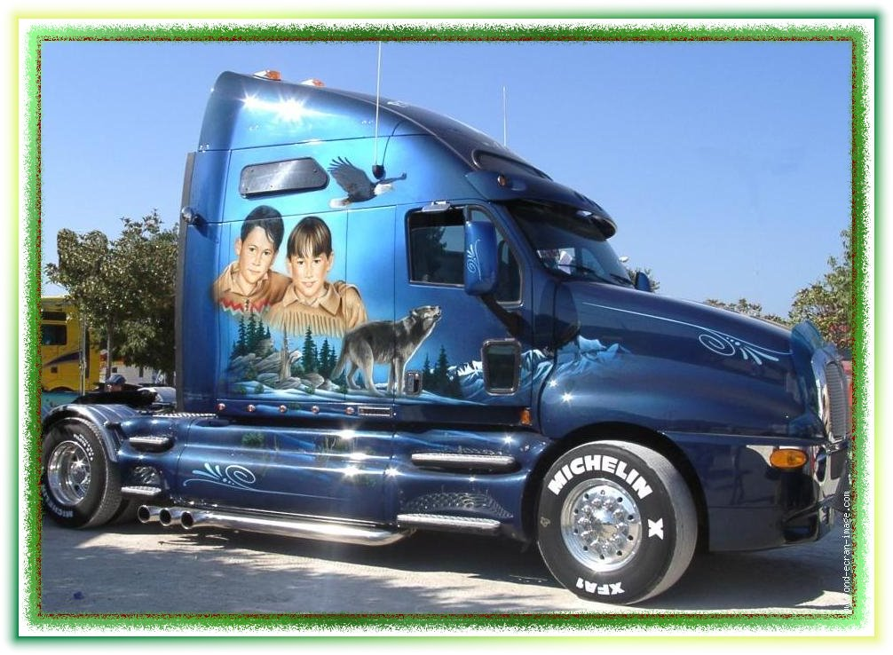


Slide 3
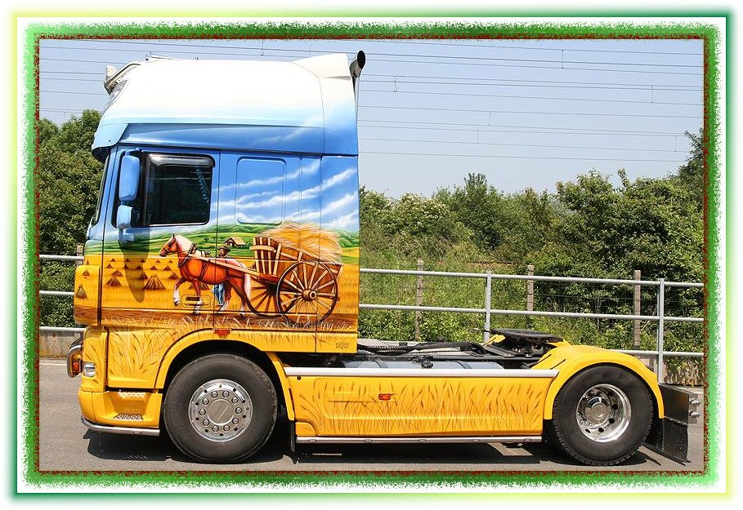

Slide 4
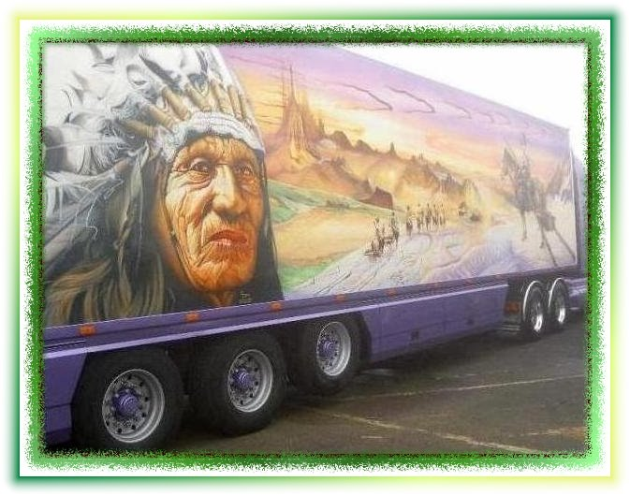

Slide 5
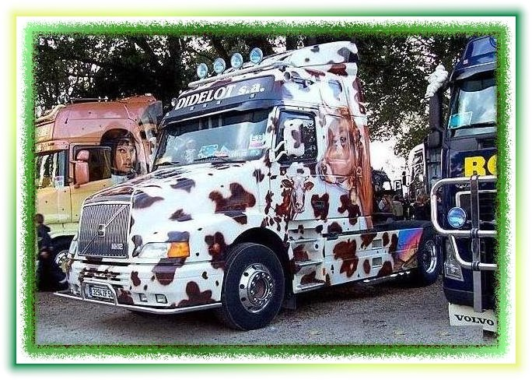

Slide 6
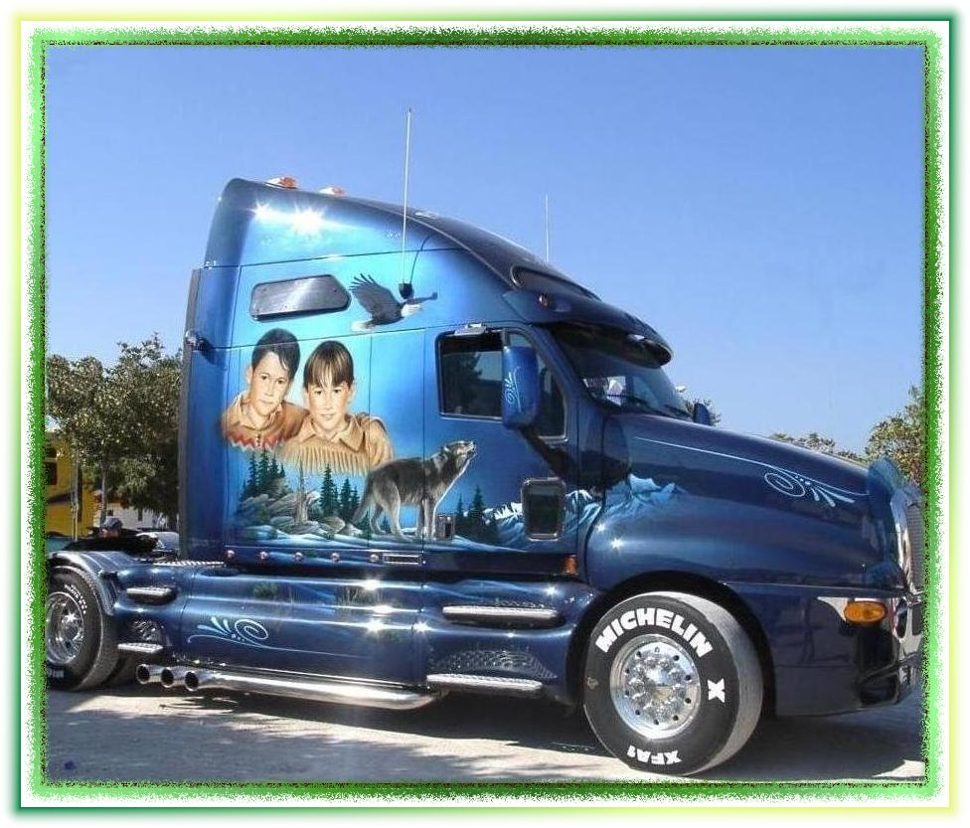
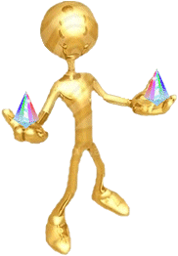

Slide 7
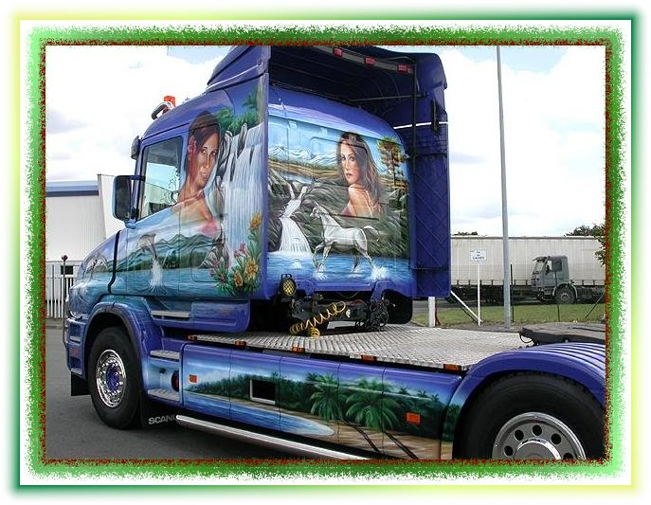

Slide 8
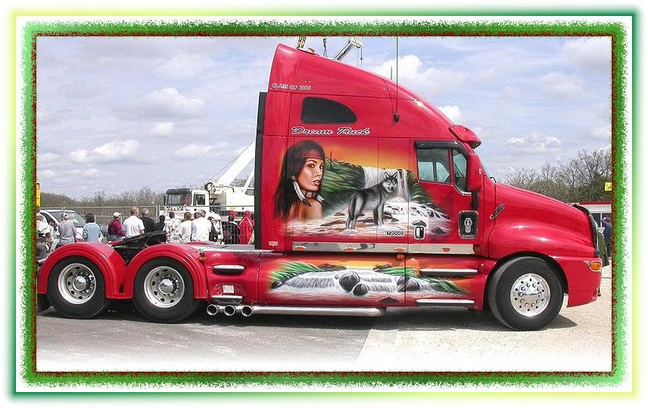


Slide 9



Slide 10



Slide 11
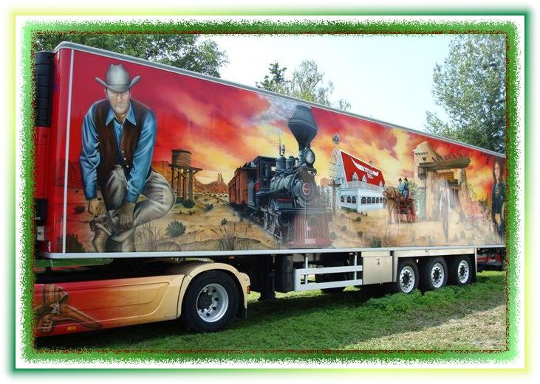


Slide 12
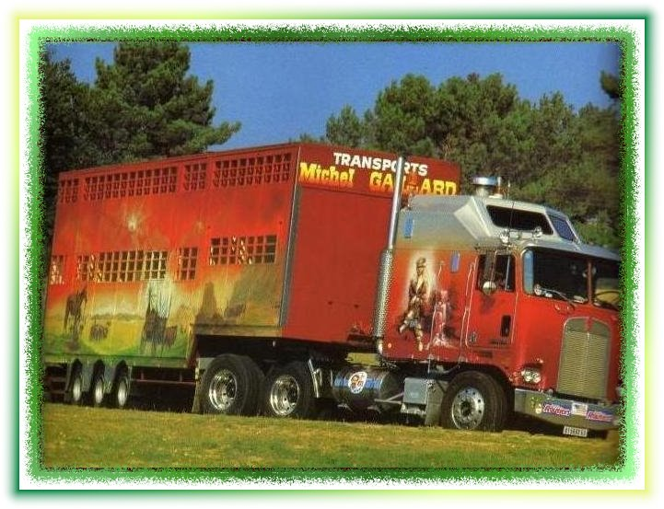


Slide 13
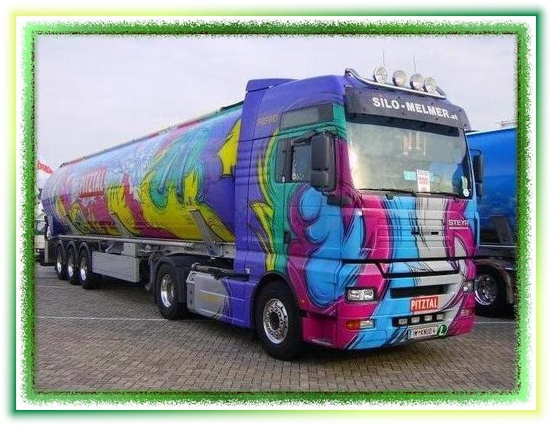


Slide 14
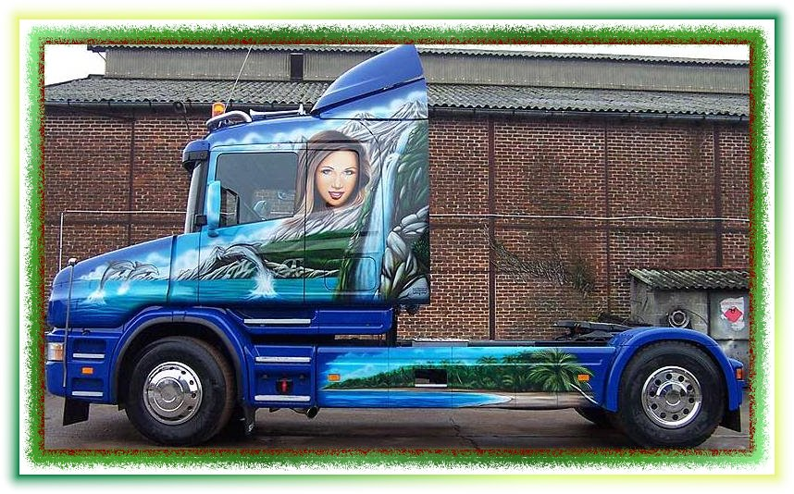


Slide 15
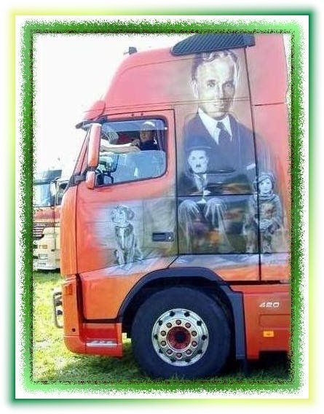
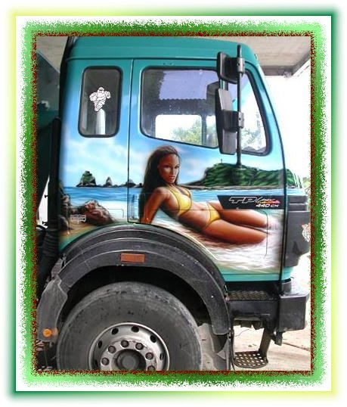
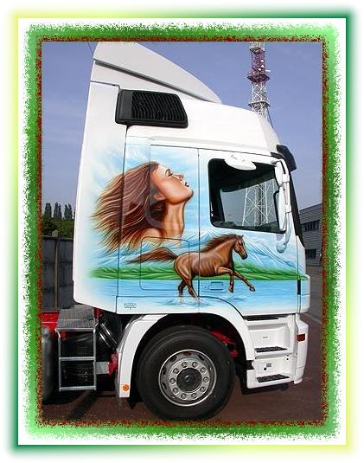

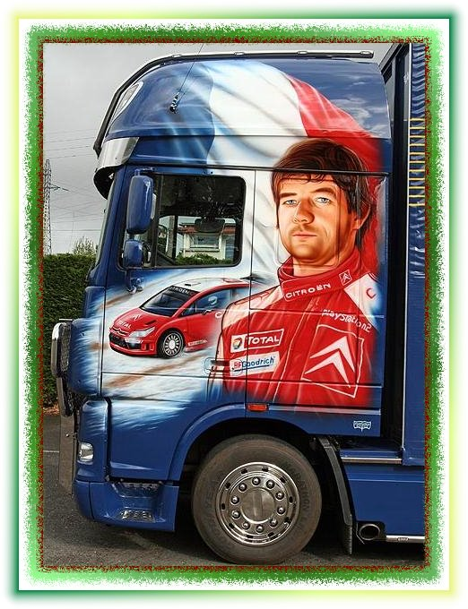

Slide 16


Slide 17
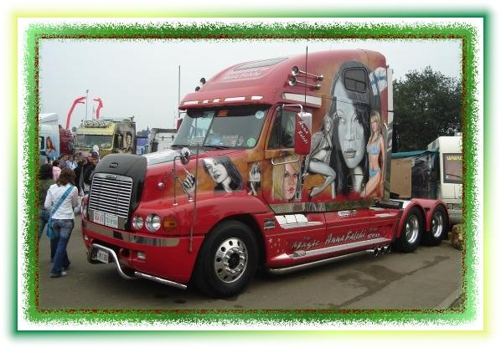

Slide 18
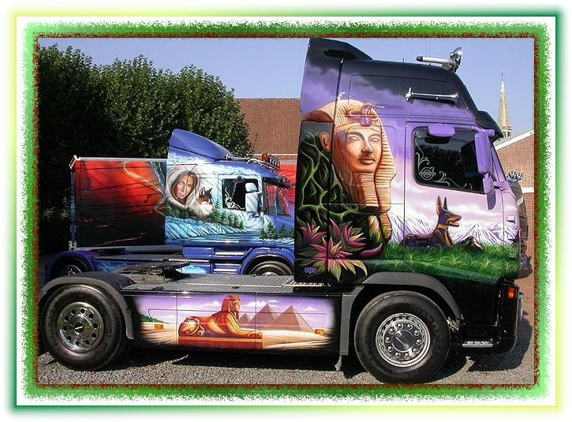

Slide 19
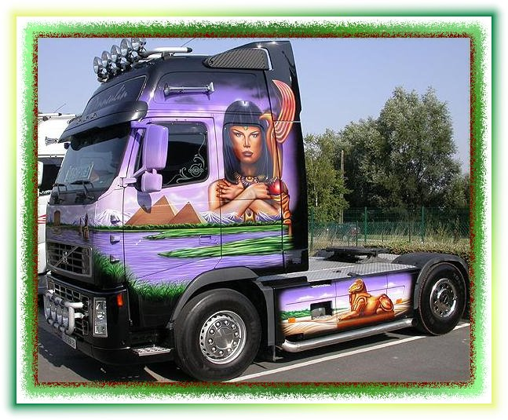

Slide 20
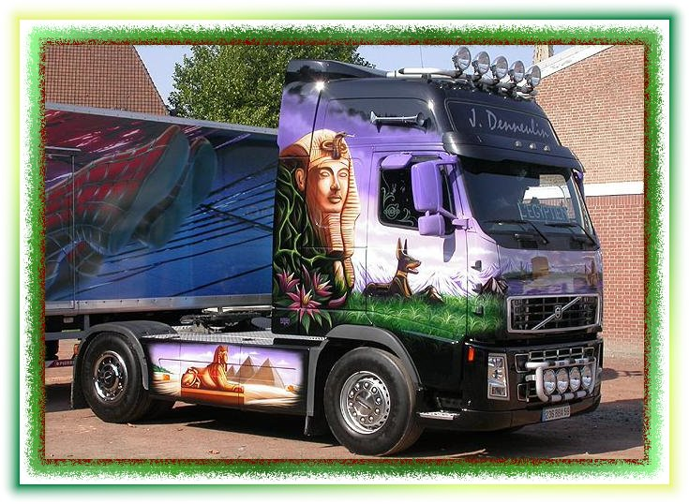

Slide 21
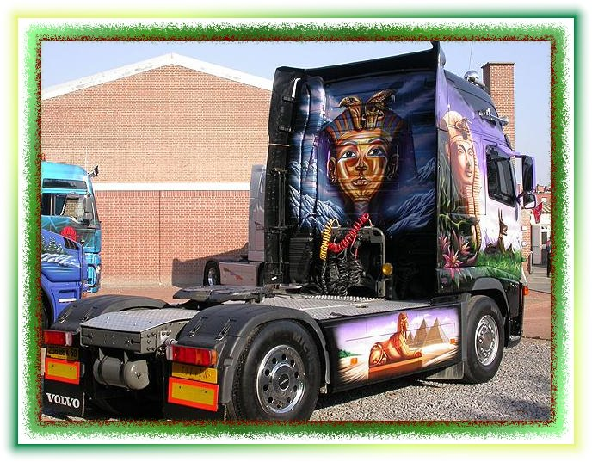

Slide 22
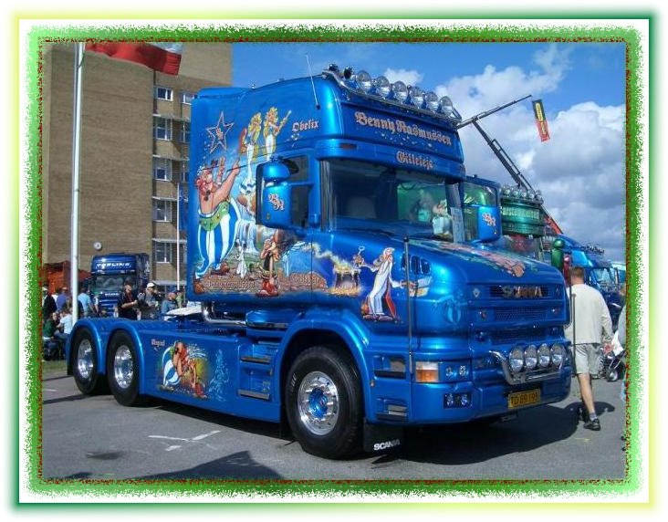

Slide 23
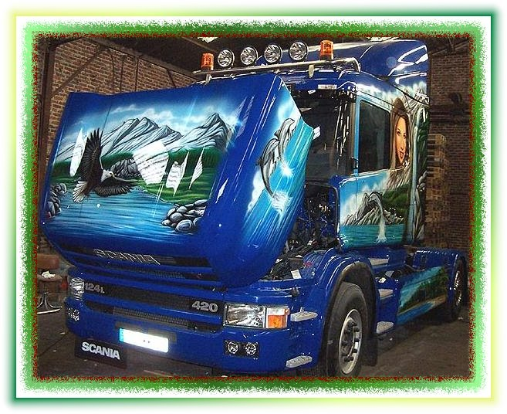

Slide 24
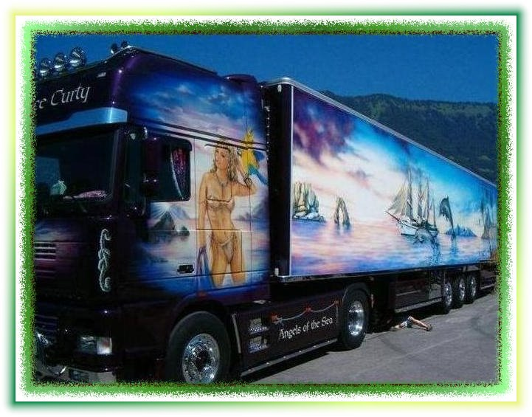

Slide 25
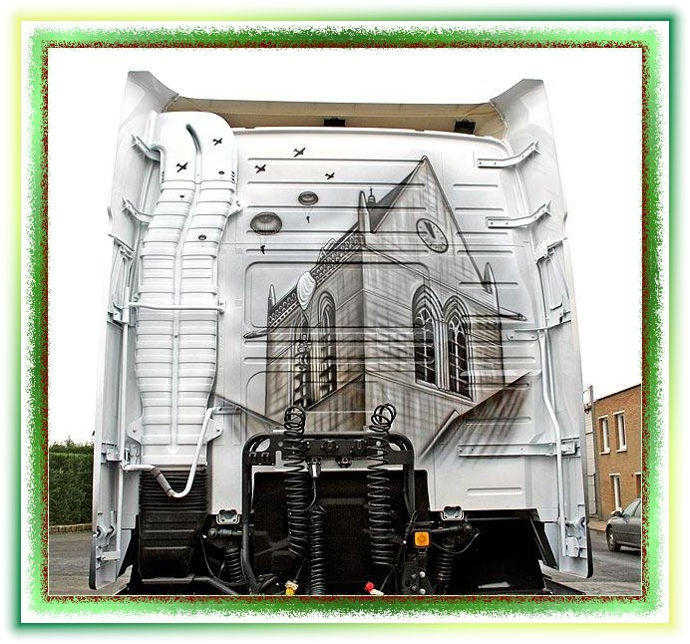

Slide 26
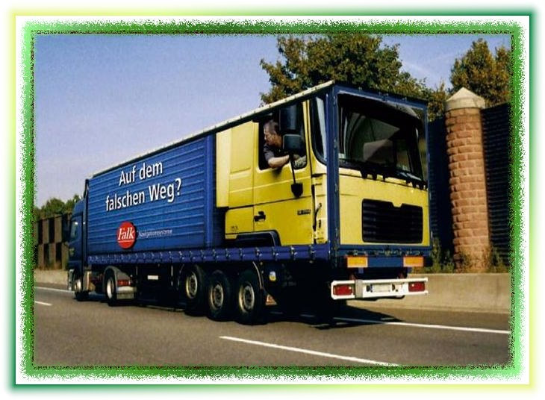

Slide 27



Accede a la sección que desees desde aquí:
Propia Creación
De la Red
Dedicatorias | Fechas Especiales | Graciosos
Historia y Arte | Lugares | Musicales
Naturaleza y Ciencias | Política | Reflexión
Religiosos | Románticos | Salud
Dedicatorias | Fechas Especiales | Graciosos
Historia y Arte | Lugares | Musicales
Naturaleza y Ciencias | Política | Reflexión
Religiosos | Románticos | Salud
Si deseas recibir pps periódicamente en tu correo electrónico subscríbete aquí:

